Slide 1
模型相似度总结
庞人铭

Slide 2
提纲
PCA模型相似度的简介与改进
两种PCA模型相似度
相似度的改进与物理意义
相似度饱和曲线及其基于PPCA的理论解释
饱和曲线
基于PPCA的理论解释和仿真
饱和曲线用于高炉炉况的聚类分析

Slide 3


MSI简介
1 narrow
2 general
$${MSI}_{narrow}\left(m,n\right)=\sum_{i=1}^{k}{\frac{λ_{i}}{\sum_{j=1}^{k}{λ_{j}}}{\left(p_{m,i}^{T}, p_{n,i}\right)}^{2}}$$
主元方向和次序严格一致
按协方差矩阵特征值大小加权
$${MSI}_{general}\left(m,n\right)=\frac{1}{k}\sum_{i=1}^{k}{\cos^{2}\left(θ_{i}\{P_{m},P_{n}\}\right)}$$
只关注主元方向
与协方差矩阵特征值大小无关

Slide 4
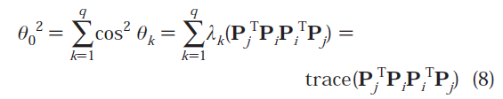
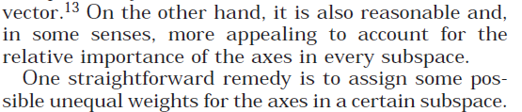
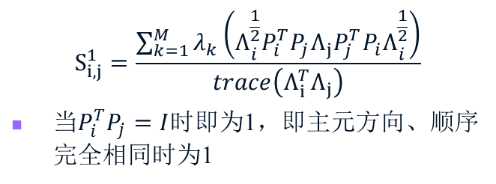
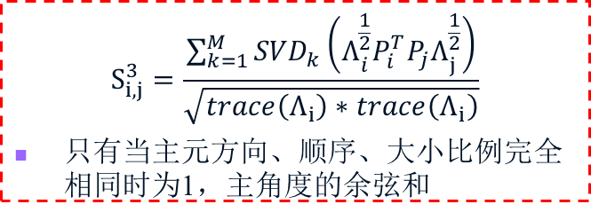
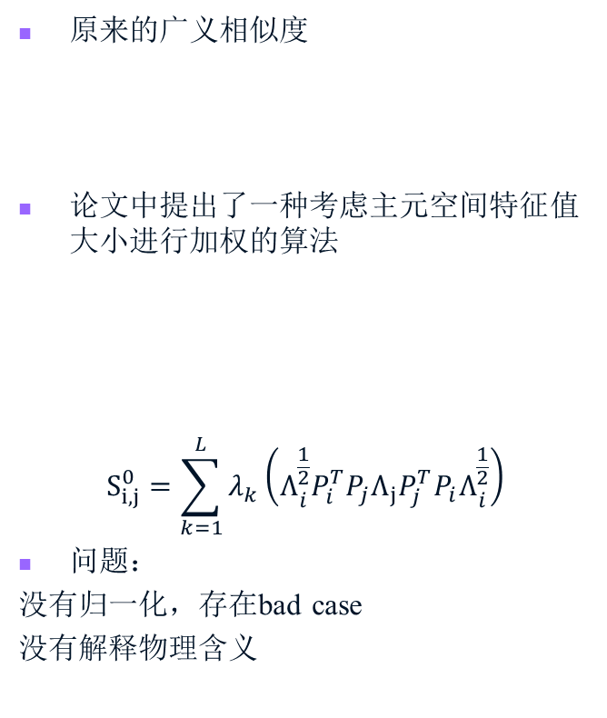
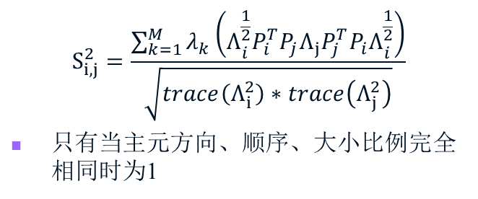
问题与改进
原来的广义相似度
论文中提出了一种考虑主元空间特征值大小进行加权的算法
$$S_{i,j}^{0}=\sum_{k=1}^{L}{λ_{k}}\left(Λ_{i}^{\frac{1}{2}}P_{i}^{T}P_{j}Λ_{j}P_{j}^{T}P_{i}Λ_{i}^{\frac{1}{2}}\right)$$
问题：
没有归一化，存在bad case
没有解释物理含义
$$S_{i,j}^{1}=\frac{\sum_{k=1}^{M}{λ_{k}}\left(Λ_{i}^{\frac{1}{2}}P_{i}^{T}P_{j}Λ_{j}P_{j}^{T}P_{i}Λ_{i}^{\frac{1}{2}}\right)}{trace\left(Λ_{i}^{T}Λ_{j}\right)}$$
当$P_{i}^{T}P_{j}=I$时即为1，即主元方向、顺序完全相同时为1
$$S_{i,j}^{2}=\frac{\sum_{k=1}^{M}{λ_{k}}\left(Λ_{i}^{\frac{1}{2}}P_{i}^{T}P_{j}Λ_{j}P_{j}^{T}P_{i}Λ_{i}^{\frac{1}{2}}\right)}{\sqrt{trace\left(Λ_{i}^{2}\right)∗trace\left(Λ_{j}^{2}\right)}}$$
只有当主元方向、顺序、大小比例完全相同时为1
$$S_{i,j}^{3}=\frac{\sum_{k=1}^{M}{{SVD}_{k}}\left(Λ_{i}^{\frac{1}{2}}P_{i}^{T}P_{j}Λ_{j}^{\frac{1}{2}}\right)}{\sqrt{trace\left(Λ_{i}\right)∗trace\left(Λ_{i}\right)}}$$
只有当主元方向、顺序、大小比例完全相同时为1，主角度的余弦和

Slide 5
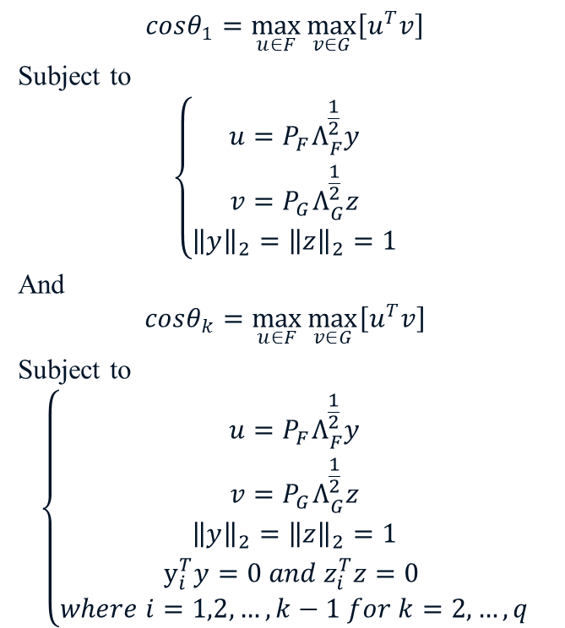
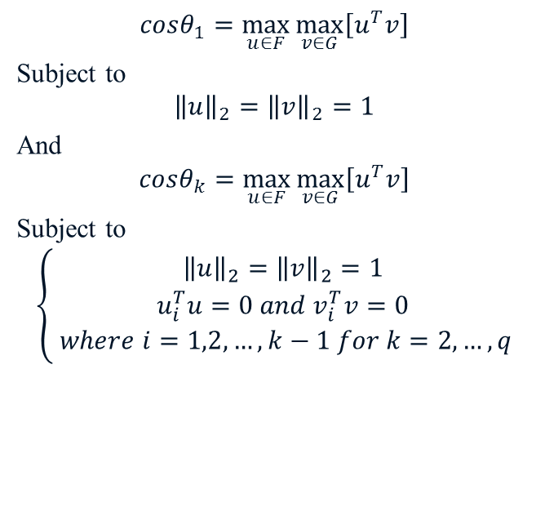
改进MSI的物理含义
Principle angle
Elliptical principle angle
$$cosθ_{1}=\max_{u∈F}{\max_{v∈G}}\left[u^{T}v\right]$$
Subject to
$${\left\|u\right\|}_{2}={\left\|v\right\|}_{2}=1$$
And
$$cosθ_{k}=\max_{u∈F}{\max_{v∈G}}\left[u^{T}v\right]$$
Subject to
$$\left\{\begin{aligned}{\left\|u\right\|}_{2}={\left\|v\right\|}_{2}=1 \\ u_{i}^{T}u=0 and v_{i}^{T}v=0 \\ where i=1,2,…,k−1 for k=2,…,q\end{aligned}\right.$$
$$cosθ_{1}=\max_{u∈F}{\max_{v∈G}}\left[u^{T}v\right]$$
Subject to
$$\left\{\begin{aligned}u=P_{F}Λ_{F}^{\frac{1}{2}}y \\ v=P_{G}Λ_{G}^{\frac{1}{2}}z \\ {\left\|y\right\|}_{2}={\left\|z\right\|}_{2}=1\end{aligned}\right.$$
And
$$cosθ_{k}=\max_{u∈F}{\max_{v∈G}}\left[u^{T}v\right]$$
Subject to
$$\left\{\begin{aligned}u=P_{F}Λ_{F}^{\frac{1}{2}}y \\ v=P_{G}Λ_{G}^{\frac{1}{2}}z \\ {\left\|y\right\|}_{2}={\left\|z\right\|}_{2}=1 \\ y_{i}^{T}y=0 and z_{i}^{T}z=0 \\ where i=1,2,…,k−1 for k=2,…,q\end{aligned}\right.$$

Slide 6
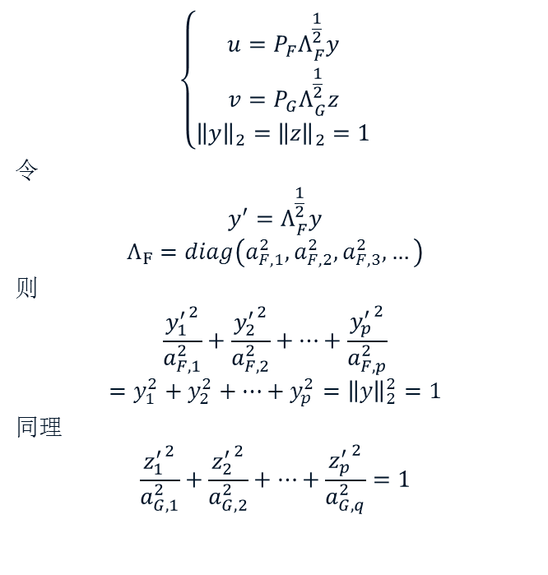
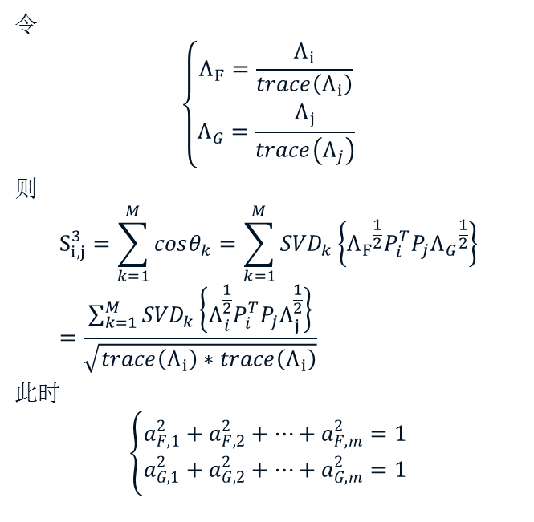
改进MSI的物理含义
Why is elliptical
Normalization
$$\left\{\begin{aligned}u=P_{F}Λ_{F}^{\frac{1}{2}}y \\ v=P_{G}Λ_{G}^{\frac{1}{2}}z \\ {\left\|y\right\|}_{2}={\left\|z\right\|}_{2}=1\end{aligned}\right.$$
令
$$y^{′}=Λ_{F}^{\frac{1}{2}}y$$
$$Λ_{F}=diag\left(a_{F,1}^{2},a_{F,2}^{2},a_{F,3}^{2},…\right)$$
则
$$\frac{{y_{1}^{′}}^{2}}{a_{F,1}^{2}}+\frac{{y_{2}^{′}}^{2}}{a_{F,2}^{2}}+…+\frac{{y_{p}^{′}}^{2}}{a_{F,p}^{2}}$$
$$=y_{1}^{2}+y_{2}^{2}+…+y_{p}^{2}={\left\|y\right\|}_{2}^{2}=1$$
同理
$$\frac{{z_{1}^{′}}^{2}}{a_{G,1}^{2}}+\frac{{z_{2}^{′}}^{2}}{a_{G,2}^{2}}+…+\frac{{z_{p}^{′}}^{2}}{a_{G,q}^{2}}=1$$
令
$$\left\{\begin{aligned}Λ_{F}=\frac{Λ_{i}}{trace\left(Λ_{i}\right)} \\ Λ_{G}=\frac{Λ_{j}}{trace\left(Λ_{j}\right)}\end{aligned}\right.$$
则
$$S_{i,j}^{3}=\sum_{k=1}^{M}{cosθ_{k}}=\sum_{k=1}^{M}{{SVD}_{k}}\left\{{Λ_{F}}^{\frac{1}{2}}P_{i}^{T}P_{j}{Λ_{G}}^{\frac{1}{2}}\right\}=\frac{\sum_{k=1}^{M}{{SVD}_{k}}\left\{Λ_{i}^{\frac{1}{2}}P_{i}^{T}P_{j}Λ_{j}^{\frac{1}{2}}\right\}}{\sqrt{trace\left(Λ_{i}\right)∗trace\left(Λ_{i}\right)}}$$
此时
$$\left\{\begin{aligned}a_{F,1}^{2}+a_{F,2}^{2}+…+a_{F,m}^{2}=1 \\ a_{G,1}^{2}+a_{G,2}^{2}+…+a_{G,m}^{2}=1\end{aligned}\right.$$

Slide 7

相似度饱和曲线
对于N*M的数据集$X\left[1:N\right]$，定义
$$S_{L}=mean\left\{\sum_{i=0}{sim(X\left[1:N\right],X\left[i∗step+1:i∗step+L\right])}\right\}$$
注：$sim\left(X_{1}, X_{2}\right)对X_{1}, X_{2}标准化时，减去$各自的均值，但都除以总样本数据的标准差
计算出$S=\left[S_{δ} , S_{2δ}, S_{3δ}, …,S_{N} \right]$，并画图。
理论上，系统内部参数变化越小，
不同长度数据建立的模型越相似，
饱和曲线越靠上。
优点：
多尺度
反应了观测变量时域分布的相似性
缺点：
只有标量值，缺乏细节信息
需要较长时间数据

Slide 8

基于PPCA的理论解释和仿真
系统：
$$y=Wx+μ+ε$$
参数：W和$μ$
高斯噪声：$ε\sim N\left(0, Ψ\right)$
输入（隐变量）：$x\sim N\left(0, I\right)$
则可求得对应的输出（观测变量）：$y\sim N\left(μ, {WW}^{T}+Ψ\right)$
时变系统：
$$y=W\left(t\right)x+μ\left(t\right)+ε$$
当$W\left(t\right)$或者$μ\left(t\right)$变化的幅度和速度越大，不同长度的数据建立的模型之间的相似度就越低。
Tipping M E, Bishop C M. Probabilistic principal component analysis[J]. Journal of the Royal Statistical Society: Series B (Statistical Methodology), 1999, 61(3): 611-622.

Slide 9

仿真
设定初始的W和$μ$，每过一段时间在参数上加上某一固定强度的高斯噪声
$$\left\{\begin{aligned}W\left(k\right)=W\left(0\right)+\sum_{i=1}^{k}{a_{W}∗R_{i}} \\ μ\left(k\right)=μ\left(0\right)+\sum_{i=1}^{k}{a_{μ}∗R_{i}}\end{aligned}\right.$$

Slide 10
高炉炉况的分析
主要分为两类：正常、异常
正常炉况的聚类，还看不出区别

